Slide 1
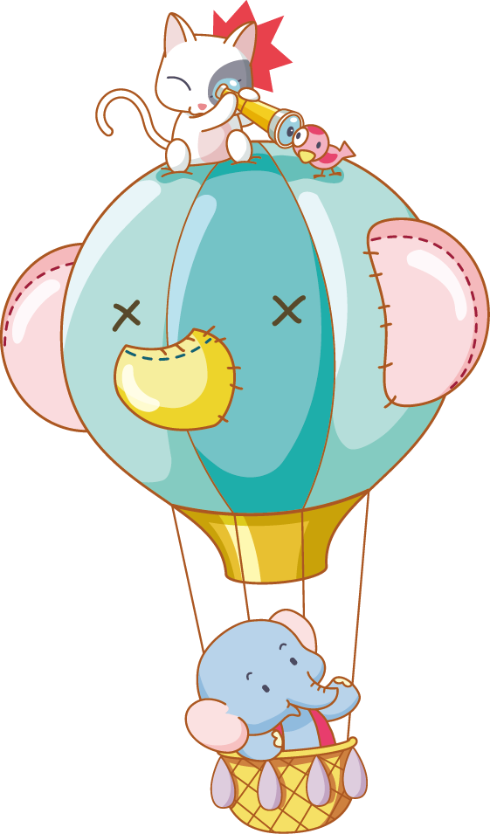
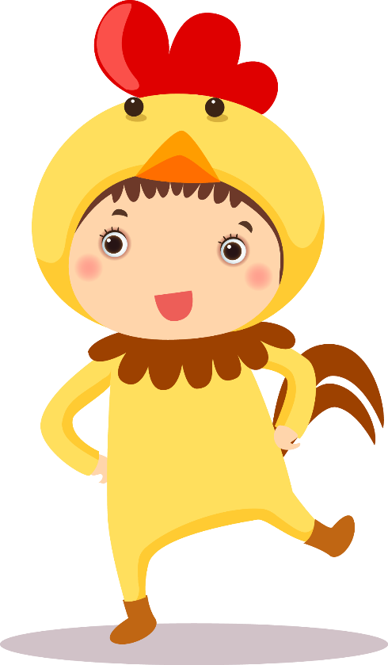
Bài 22: Chăm sóc, bảo vệ cơ quan vận động

Slide 2


Thứ Ba ngày 1 tháng 3 năm 2022
Thể dục
Sách TNXH tr 82
Ôn các bài tập rèn luyện tư thế và
kĩ năng vận động cơ bản.
Tự nhiên - Xã hội
Bài 22: Chăm sóc, bảo vệ cơ quan vận động.

Slide 3













TIẾT 1

Slide 4




Khởi động

Slide 5




Slide 6


Khi ngã cơ quan nào dễ bị thương nhất?

Slide 7
Khám phá

Slide 8

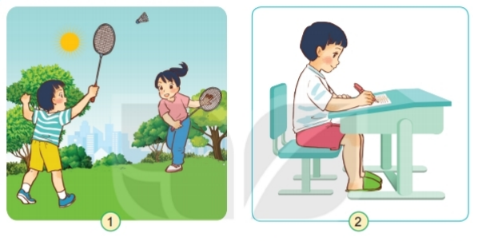
Quan sát hình dưới đây và nêu các việc làm cần thiết để chăm sóc, bảo vệ cơ quan vận động.

Slide 9
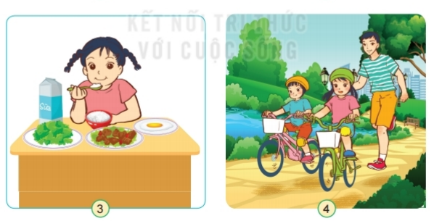
Quan sát hình dưới đây và nêu các việc làm cần thiết để chăm sóc, bảo vệ cơ quan vận động.

Slide 10
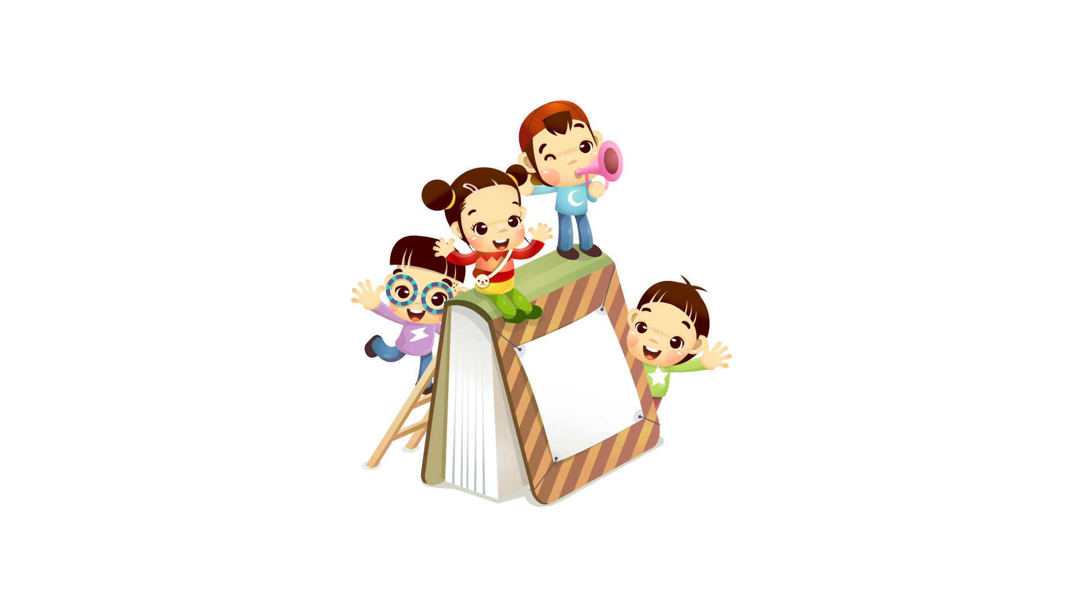

Nêu việc làm trong tranh, tác dụng của mỗi việc làm?
Thảo luận nhóm 4

Slide 11
2 bạn nhỏ đang chơi cầu lông giúp rèn luyện sức khỏe
Bạn nam ngồi học đúng tư thế tránh vẹo cột sống

Slide 12
Bạn nữ ăn uống đủ chất giúp cơ thể khỏe mạnh
Hai bạn đội mũ, đeo bảo vệ đầu gối khi tập xe đạp

Slide 13
Thực hành

Slide 14

Kể những việc làm có lợi cho cơ quan vận động?
- Tập thể dục
- Ăn uống đủ chất
- Ngồi học đúng tư thế
- Cẩn thận khi chơi thể thao

Slide 15
Em đã thực hiện được những việc làm nào?

Slide 16
Giải lao

Slide 17


Slide 18


4. VẬN DỤNG

Slide 19
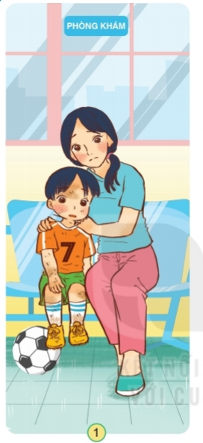
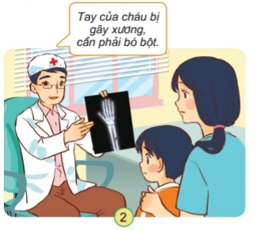
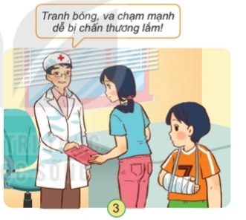
1. Quan sát hình sau và giải thích vì sao tay bạn Minh phải bó bột.

Slide 20

Thảo luận nhóm 4

Slide 21
1. Quan sát hình sau và giải thích vì sao tay bạn Minh phải bó bột.

Slide 22
2. Theo em, cần chú ý điều gì khi chơi thể thao để bảo vệ
cơ quan vận động?

Slide 23
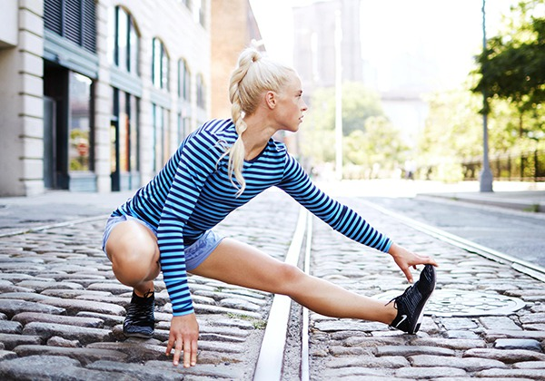
Nên khởi động trước khi tập thể thao

Slide 24
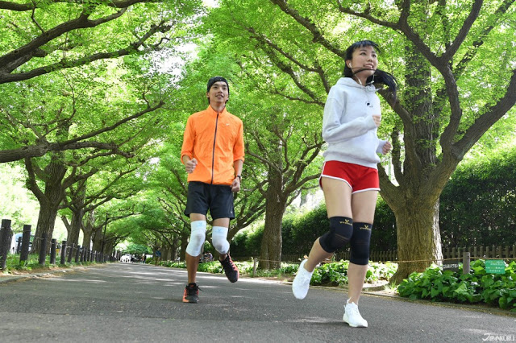
Dùng đồ bảo vệ đầu gối

Slide 25
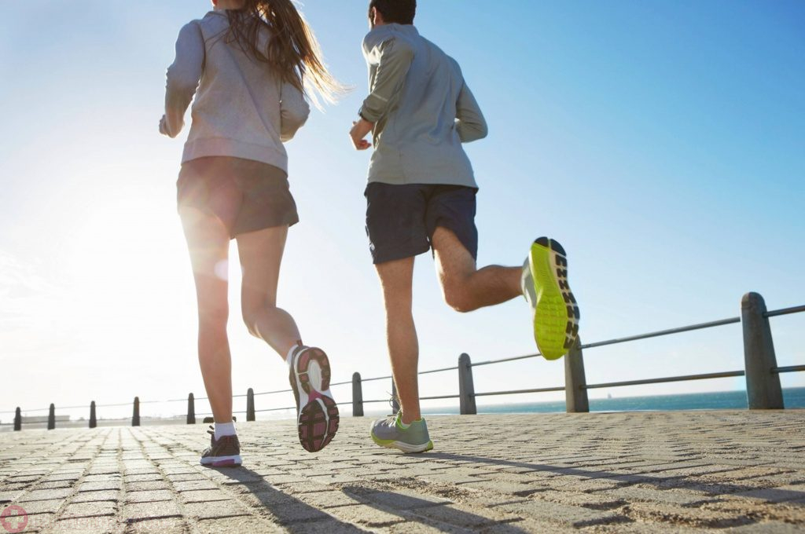
Lựa chọn môn thể thao phù hợp với lứa tuổi

Slide 26


Slide 27


Hôm nay em được biết thêm
được điều gì qua bài học?

Slide 28
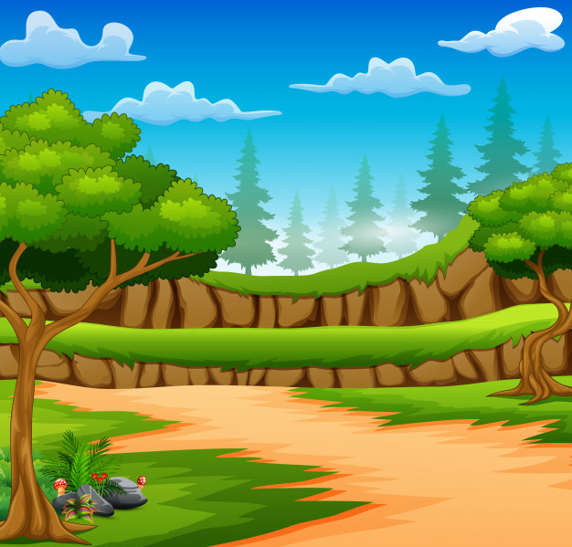

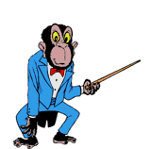

Câu 1
Câu 2
Câu 3
Câu 4
Câu 5

Slide 29


Câu hỏi số 1
Kể những việc làm có lợi cho cơ quan vận động
Đ/a: Tập thể dục, ngồi đúng tư thế, ăn uống đầy đủ
Quay lại

Slide 30
Câu hỏi số 2
Trước khi bắt đầu chơi thể thao em cần phải làm gì?
Khởi động
Quay lại

Slide 31
Câu hỏi số 3
Cơ quan vận động bao gồm gì?
Bộ xương và hệ cơ
Quay lại

Slide 32

Câu hỏi số 4
Nhìn hình, cơ mặt đang biểu lộ cảm xúc nào?
Vui vẻ
Quay lại

Slide 33

Câu hỏi số 5
Nhìn hình, cơ mặt đang biểu lộ cảm xúc nào?
Buồn bã
Quay lại

Slide 34

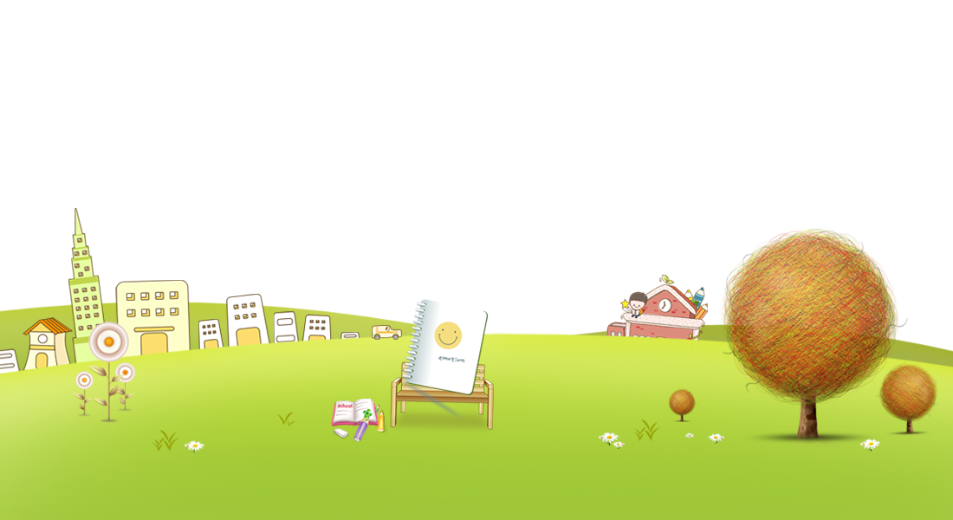


BÀI 22: CHĂM SÓC, BẢO VỆ CƠ QUAN VẬN ĐỘNG (Tiết 2)
延时符

Slide 35
Thứ Năm ngày 3 tháng 3 năm 2022
Tự nhiên và Xã hội
Sách TNXH tr 84
Bài 22: Chăm sóc và bảo vệ cơ quan
vận động ( tiết 2)

Slide 36
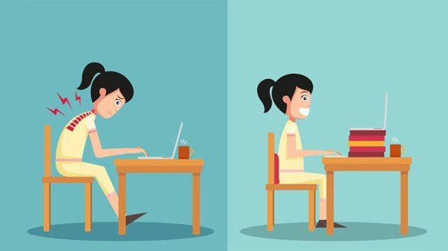
Tư thế ngồi học của em như thế nào?

Slide 37






Khám phá

Slide 38

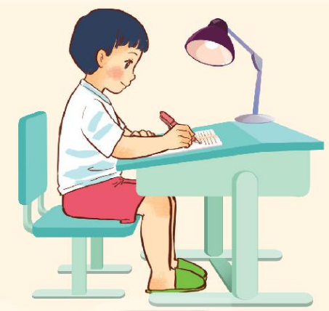
1. Nêu các yêu cầu về tư thế ngồi học để cột sống không bị cong vẹo
Mắt cách vở khoảng 30 cm
Hai tay đặt lên bàn
October
Lưng thẳng

Slide 39
2. Em hãy tự nhận xét tư thế của mình và điều chỉnh cho đúng

Slide 40
Thực hành

Slide 41


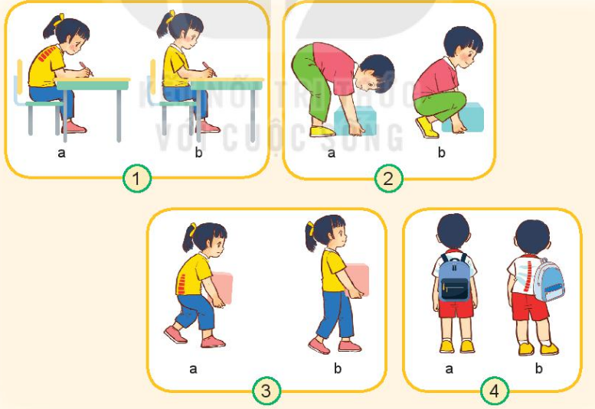

1. Chọn tư thế đúng cho mỗi hình dưới đây:

Slide 42
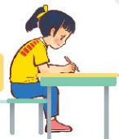
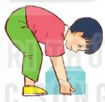
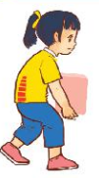

2. Nếu thực hiện tư thế sai như mỗi hình bên thì sẽ gây tác hại gì?

Slide 43
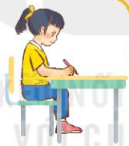
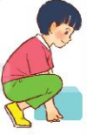
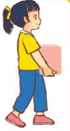

3. Thực hành tư thế đúng

Slide 44
Vận dụng

Slide 45

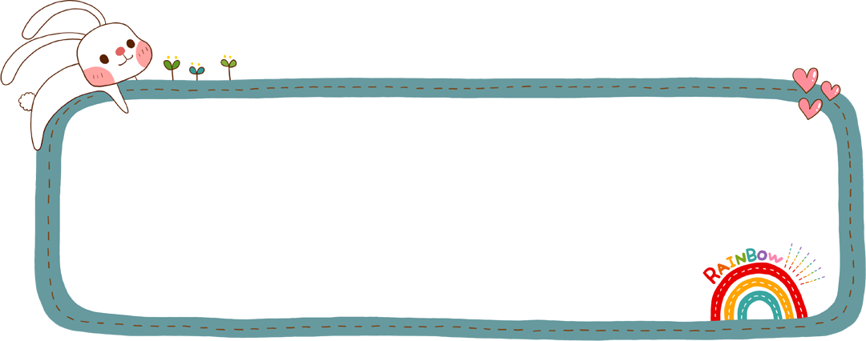
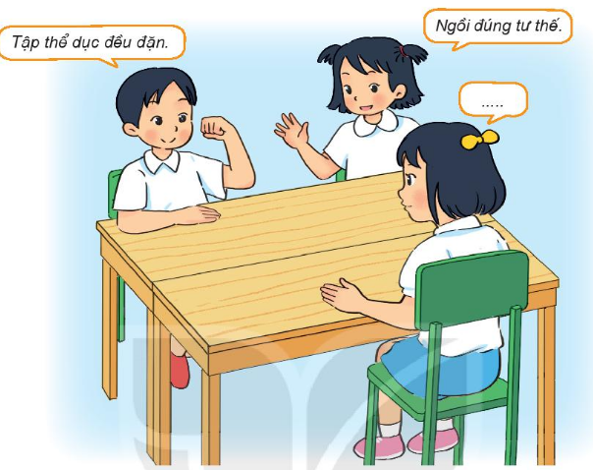

Chia sẻ với các bạn cách em làm để tránh cong vẹo cột sống

Slide 46



Cần có tư thế ngồi đúng khi đi, đứng, ngồi và mang vác để tránh cong vẹo cột sống

Slide 47


Slide 48
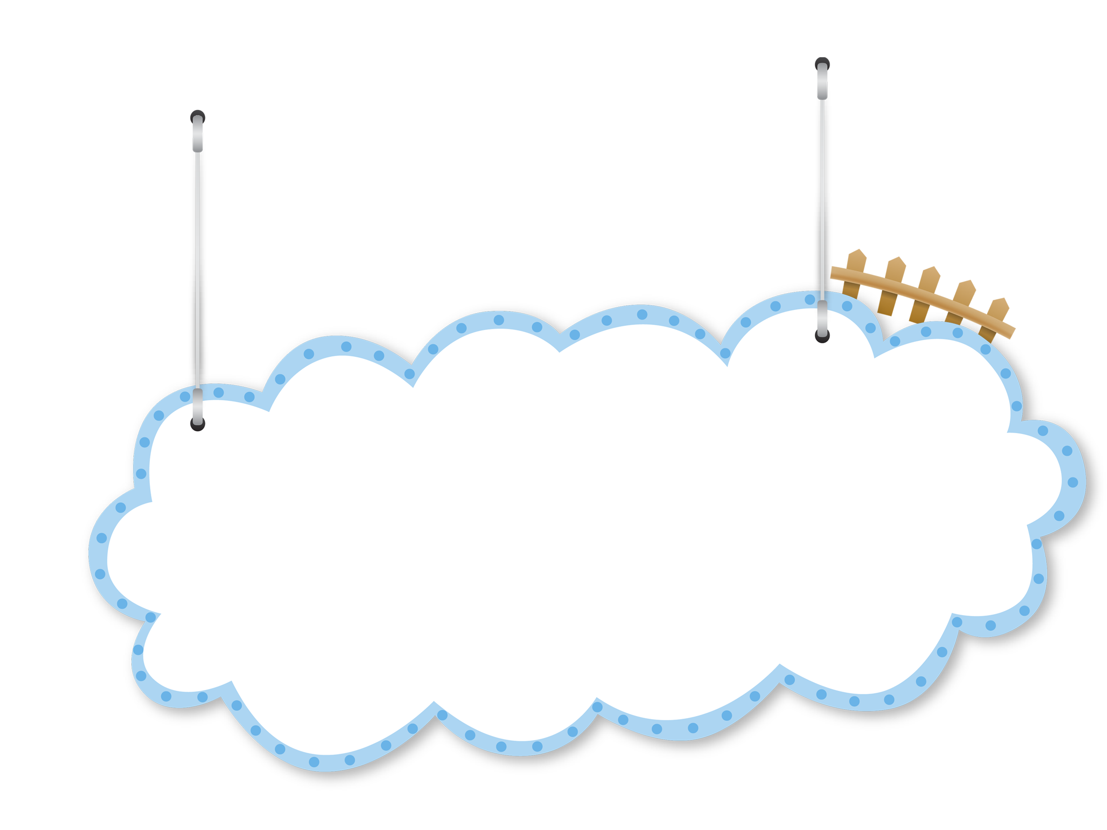




Củng cố bài học

